Slide 1
종합설계
졸업프로젝트 SE 발표
201502039 김종운
201702073 정지수

Slide 2
0. 전체 개요
1. 문제 정의서
2. 요구사항명세서
3. 유스케이스

Slide 3
1. 문제 정의서
+ 문제 정의
부정확한 의미 오류라는 정확성의 문제가 많이 발생
이는 원문에서 주어진 어휘에 대응되는 올바른 번역이 이루어지지 않아 생기는 오류로, 5가지의 하위 유형으로 분류
문장의 의미를 해치는 경우
기본 의미는 통하나 어휘 형태가 적절치 못한 경우
다른 어휘가 추가된 경우
번역문의 어휘 사용 방식이 문장 형식에 어긋나거나 가독성을 해치는 경우
관용어를 인식하지 못하는 경우
➜ 언어 체계가 다르고 사용하는 철자도 다른 언어를 번역할 경우 자주 생기는 문제
+ 목표와 필요성
목표
논문 번역이라는 특징적 과제에 대하여 정확한 번역을 제공
필요성
전문 용어 번역의 정확도를 높이는 방법을 고안하여 번역의 질을 높임.
기계번역을 통해 시간과 비용을 줄이면서 질 높은 영어 산문을 집필하는 데에 기여할 것으로 예상
특히 논문이라는 학문적 갈래의 글에 대해 영어로 번역하는 것이 쉬워진다면 광역적인 학문적 소통이 더욱 편리

Slide 4
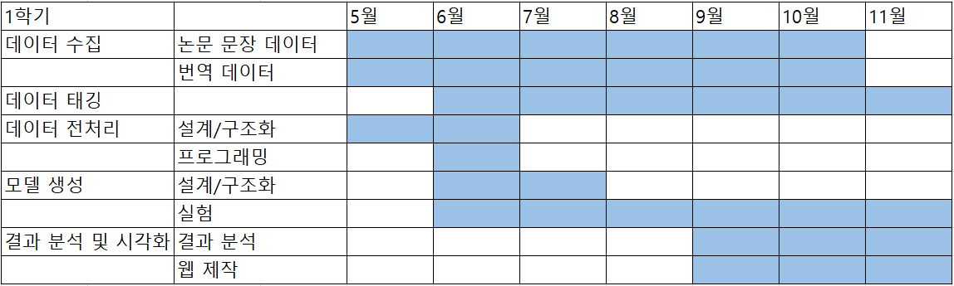
1. 문제 정의서
+ 모델 설계
Word Embedding
Test Model
Data
Preprocessing
Word2Vec
Attention
Mechanism
Seq2Seq
Model
Pre-trained
BERT
Transformer
+ 일정 간트 차트

Slide 5
2. 요구사항명세서
Purpose
전문용어에 대한 정확한 번역이 필요한 논문이라는 글의 갈래에 대해 번역의 정확도를 높일 수 있도록 중점적으로 연구한다.
Scope
전문 용어 번역의 정확도를 높이는 방법을 고안하여 번역의 질을 높이고, 기계번역을 통해 시간과 비용을 줄여 사용자들이 질 높은 영어 산문을 집필하는 데 도움을 줄 것이다.

Slide 6
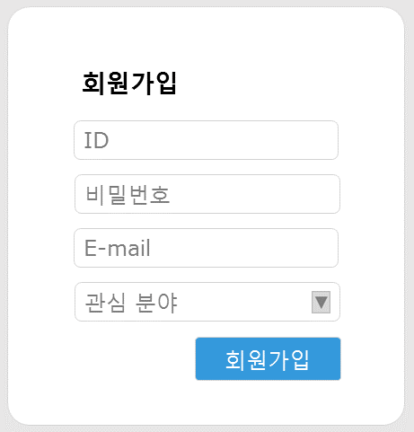
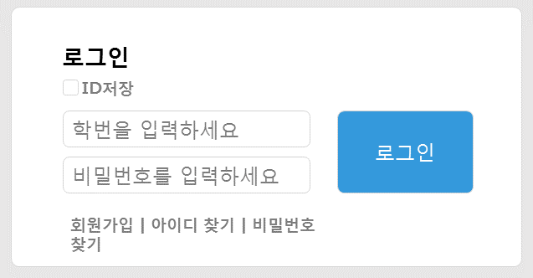
2. 요구사항명세서
사용자 인터페이스

Slide 7
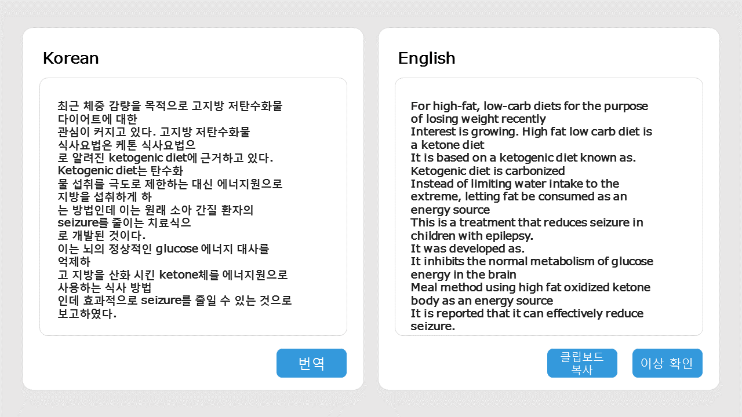
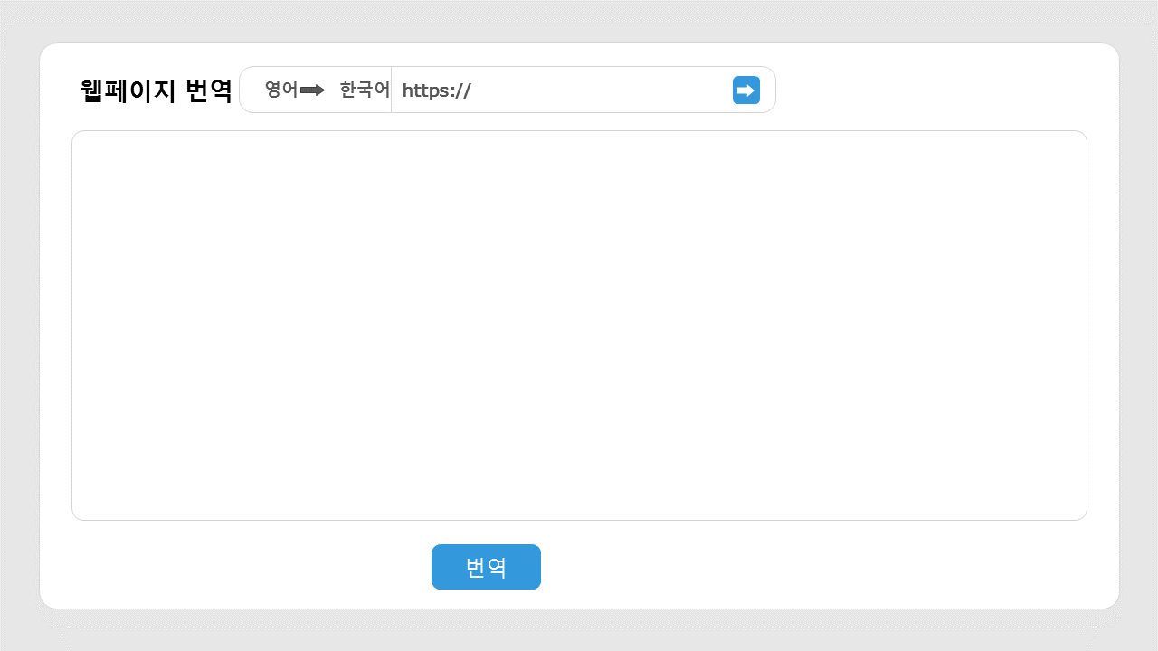
2. 요구사항명세서
사용자 인터페이스

Slide 8
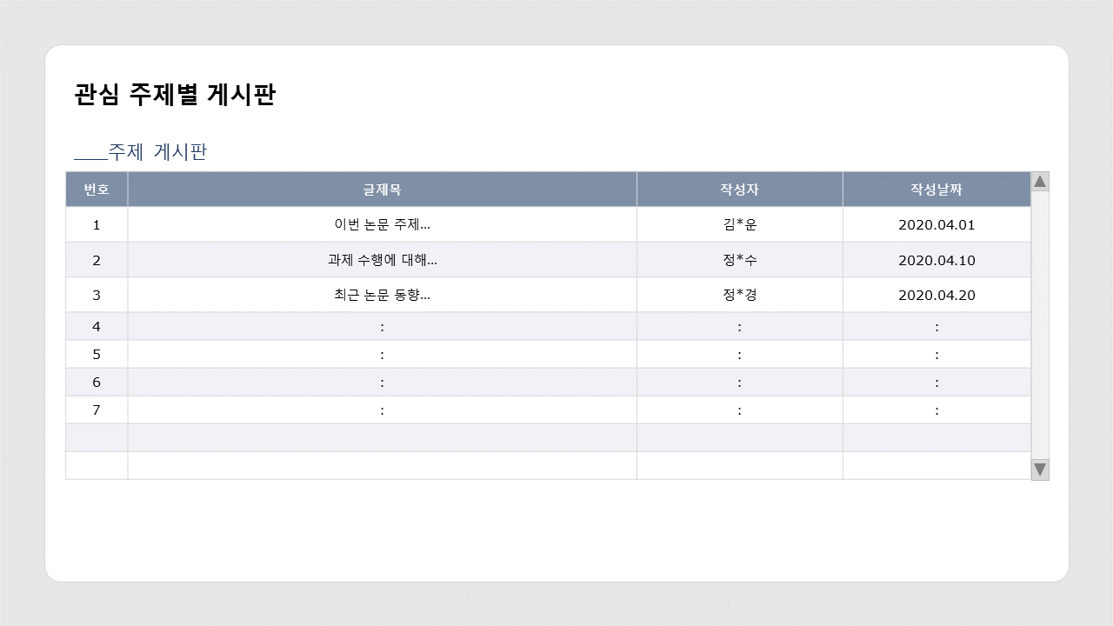
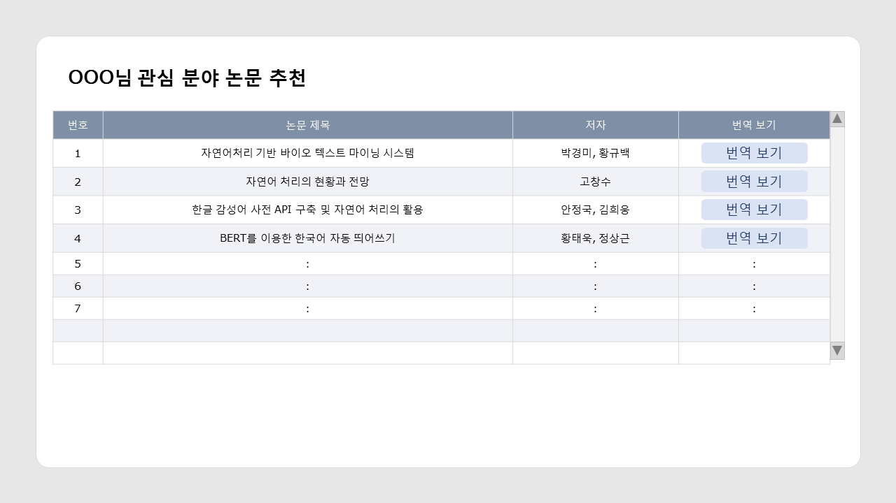
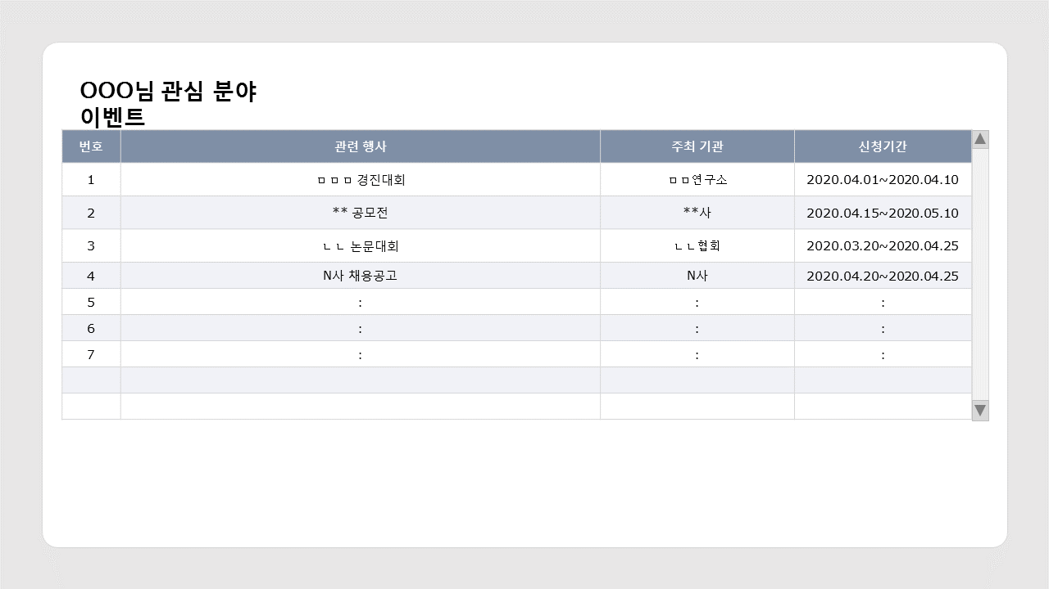
2. 요구사항명세서
사용자 인터페이스

Slide 9
2. 요구사항명세서
Hardware Interface
웹브라우저를 구동가능한 시스템이라면 어떤 기기에서도 사용이 가능하다.
Software Interface
BERT와 같은 사전학습 모델, attention 메커니즘을 중점적으로 사용하여 구성한 모델을 학습하여 산출된 프로그램을 리액트를 이용하여 웹페이지 형태로 구성한다.
Communication Interface
웹 브라우저를 통해 HTTP 프로토콜을 사용하는 웹 서비스 형태로 서비스한다.

Slide 10
2. 요구사항명세서
System Features
기능 요구사항
번역
- GUI 기반 웹 번역 서비스 제공
- 사용자는 별도의 교육을 받지 않더라도 번역 기능을 사용할 수 있도록 직관적인 UI제공
- 사용자 기능 사용 시 오류가 발생하면 즉각적으로 오류 메시지를 통하여 사용자에게 알림
- 사용자가 번역결과를 수정할 수 있는 기능 제공
- 번역 결과를 클립보드에 저장할 수 있는 기능 제공
- 웹사이트는 전부 번역하는 기능 제공
회원 맞춤 추천 시스템
- 관심 주제에 맞는 공모전 추천 기능 제공
- 관심 주제에 맞는 논문 추천 기능 제공
- 관심 주제 별 게시판 기능 제공

Slide 11
2. 요구사항명세서
System Features
성능 요구사항
번역 결과 출력 시간
◦ 사용자가 입력한 내용에 대해 번역한 결과를 정보 입력 후 5초 이내에 제시한다.
* 용량이 큰 긴 문서가 입력으로 들어왔을 때는 예외로 한다.
◦ 사용자의 입력에 에러가 있을 경우 3초 이내에 오류 메시지를 띄워 조치할 수 있게 한다.

Slide 12
2. 요구사항명세서
System Features
보안 요구사항
기술적 보안
◦ 공통사항
- 잘못된 데이터를 학습시키지 않기 위하여 데이터 기여를 받을 때 관리자가 검수 후 시스템에 적용
- 데이터를 유지하기 위해 백업 계획을 수립‧이행한다.
- 사용자가 번역을 원한 원문에 대하여 다른 사용자가 해킹할 수 없도록 하여야 함

Slide 13
2. 요구사항명세서
System Features
품질 요구사항
신뢰성
◦ 시스템은 정상상태에서 매일 중단되지 않고 운영 되어야함
◦ 사용자의 입력 오류나 시스템의 오류 발생 시 오류 메시지를 3초 이내에 사용자에게 알려야 한다.
◦ 에러복구, QnA, 제출한 원문 암호화 등 신뢰성 있는 서비스환경을 제공
유지보수
◦ 번역 데이터는 사용자에게 기여를 받고, 정답 데이터를 계속 추가해나가면서 정확도를 향상 시킨다.

Slide 14
3. 유스케이스
Objective
논문 번역이라는 특징적인 과제에 대해 번역을 제공하는 기능을 수행하는 프로그램의 기능을 명세한다. 요구사항을 자세하게 표현하기 위한 유스케이스 다이어그램과 각 유스케이스에 대한 명세를 포함한다.

Slide 15
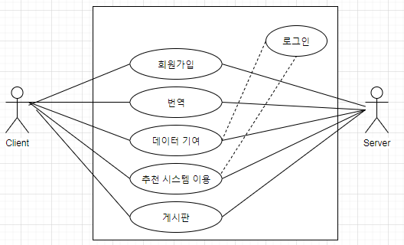
3. 유스케이스
전체 시스템에 대한 유스케이스 다이어그램

Slide 16
3. 유스케이스
Usecase Specification
회원 가입
Main flow
1. 서버는 사용자에게 이름, 패스워드, 이메일, 관심분야 정보를 요청한다.
2. 사용자는 자신의 정보를 입력하고, 완료 버튼을 누른다.
3. 서버는 사용자의 정보를 저장한 뒤, 등록에 성공하였음을 알린다.
Post-Conditions
사용자는 회원으로 등록된다.
Alternative Flow
1-1) 사용자가 아무런 입력을 하지 않고 완료 버튼을 눌렀다. 입력되지 않았음을 알리고, 다시 입력을 요청한다.
2-1) 사용자가 회원 등록 과정 중 프로그램을 종료하였다. 유스케이스를 다시 시작한다.

Slide 17
3. 유스케이스
Usecase Specification
번역
Main flow
1. 서버는 사용자에게 번역할 한국어 논문을 요청한다.
2. 사용자는 한국어 논문을 입력하고 완료 버튼을 누른다.
3. 서버는 번역을 하여 영어 논문을 반환한다.
Alternative Flow
1-1) 사용자가 아무런 입력을 하지 않고 번역 버튼을 눌렀다. 사용자에게 이름이 입력되지 않았음을 알리고, 다시 입력을 요청한다.
3-1) 변환된 영어 논문이 어색할 경우 사용자가 수동으로 번역을 할 수 있도록 수동 번역 기능을 제공한다.

Slide 18
3. 유스케이스
Usecase Specification
데이터 기여
Main flow
1. 사용자는 한국어 논문과 번역된 영어 논문을 제출한다.
2. 서버는 사용자의 데이터를 저장한 뒤, 감사의 메시지를 띄운다.
Pre-Conditions
사용자는 회원이다
Alternative Flow
1-1) 사용자가 아무런 입력을 하지 않고 제출 버튼을 눌렀다. 입력되지 않았음을 알리고, 다시 입력을 요청한다.

Slide 19
3. 유스케이스
Usecase Specification
추천 시스템
Main flow
1. 사용자는 원하는 서비스를 클릭한다.
2. 서버는 사용자의 관심 주제에 맞게 추천 내용을 보여준다.
Pre-Conditions
사용자는 회원이다

Slide 20
3. 유스케이스
Usecase Specification
게시판
Main flow
1. 사용자는 게시판을 클릭한다.
2. 서버는 사용자의 관심 주제에 맞게 게시판을 보여준다.
3. 사용자는 원하는 글을 열람하고 작성할 수 있다.
Pre-Conditions
사용자는 회원이다

